Slide 1

Meditake
복약 관리 프로젝트
IT융합학부
스마트IT보안 전공
김나연, 이정민, 허세진

Slide 2
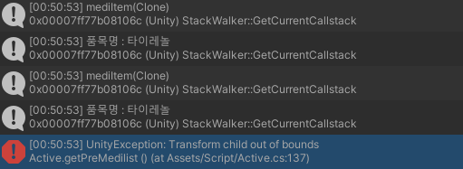
private List<string> getPreMedilist() 구현
- 이미지 변경용으로 overlapChangeImage() 함수 따로 만듦
(인스턴스 후 이미지 변경 순서로 가야 error가 없기 때문에)
- 리스트 컨텐츠에 아이템 생성 후 이미지 변경되는 순서
- overlapCheck(getPreMedilist(), child.GetChild(0).GetComponent<TMP_Text>().text);
함수는 해당 함수 안에 들어있음
- 1번째는 품목명 출력을 가져올 수 있는데, 2번째 반복부터 list out of bound 뜸
(예외처리했는데도 불구하고 에러나서 해당 에러 해결을 위해 탐색)
- GetComponentsInChildren → GetComponentInChildren → GetComponents → GetChild 사용으로 해결
- GetComponentsInChildren 외에 다른 함수가 있는지 몰랐기 때문에 발생한 문제
- 파싱 : “품목명 : ”만 자름

Slide 3
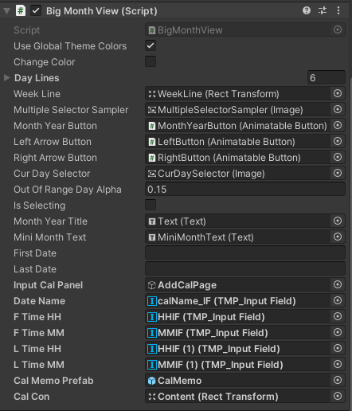
BigMonthView_prb에 있는 스크립트 예외처리 추가
- (팝업으로 작성)
CalandersaveDoneBtn() 함수 수정 필요
- 팝업 후 3초 지나고 자동으로 닫힘

Slide 4
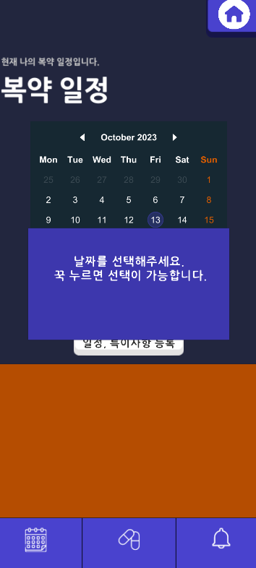
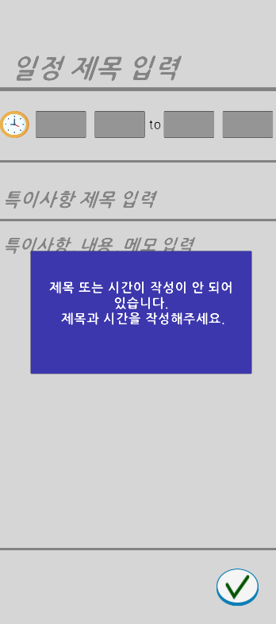
완료 :
시간 선택 시 번호 패드 뜨게 설정

